Slide 1

Enterobatteri
Bacilli non enterici

Slide 2

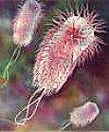
Enterobatteri
E’ il gruppo più vasto ed omogeneo di bacilli Gram- importanti dal punto di vista medico, comprendono oltre 40 generi e 150 specie. (COLIFORMI)
Caratteristiche comuni:
Asporigeni
Mobili o immobili
Anaerobi facoltativi
Alcuni con capsula

Slide 3
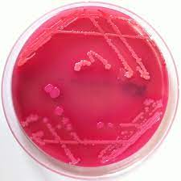
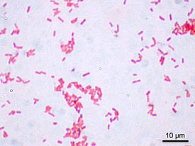
E.Coli
MacConkey agar
Notes:
Anaerobi facoltativi, fermentano una varietà di carboidrati e i modelli di questa fermentazione solo utilizzati per classificarli..Alcuni producono ESOTOSSINE ( ENTEROTOSSINE) che colpiscono il tratto intestinale provocando diarrea e perdita di liquidi.

Slide 4
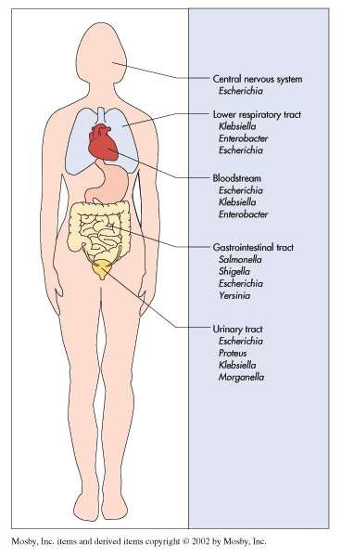
EPIDEMIOLOGIA. Batteri ubiquitari (acqua, suolo, vegetazione) fanno parte delle normale flora microbica dell’uomo e degli animali.
IMPORTANZA CLINICA. Causano il 30% di tutte le setticemie, il 70% di tutte le infezioni urinarie, molte infezioni gastrointestinali.
Alcune specie (Salmonella typhi, Yersinia pestis, Shigella) sono sempre associate a malattia, altre (Escherichia coli, Proteus mirabilis, Klebsiella pneumoniae) causano infezioni opportunistiche.
CLASSIFICAZIONE. In base a: 1)
STRUTTURA ANTIGENICA, 2) proprietà
biochimiche, 3) omologia degli acidi nucleici.
Notes:
Habitat naturale INTESTINO dell’uomo e degli animali.

Slide 5
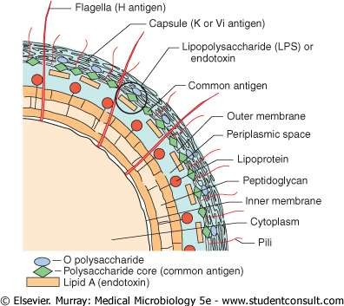
STRUTTURA ANTIGENICA
La classificazione sierologica si basa su 3 gruppi di antigeni:
polisaccaride O, contenuto nell’LPS, è la maggiore componente antigenica: antigene termostabile comune a tutti gli Enterobatteri.
Lo stesso batterio può averne diversi tipi.
antigene K, capsulare polisaccaridico (kapsel), termolabile, presente solo nei batteri dotati di capsula; se presente tende a mascherare l’antigene O.
antigene H, proteina flagellare (presente solo nei batteri mobili)

Slide 6
FATTORI DI VIRULENZA
Endotossina (LPS): attività tossica risiede nel lipide A, che viene rilasciato nella lisi batterica. Causa molti effetti sistemici, fra cui attivazione del complemento, rilascio di citochine, leucocitosi, coagulazione disseminata, diminuzione circolazione periferica, shock, morte.
Capsula: protegge dalla fagocitosi
Variazione di fase antigenica: Gli antigeni K e H possono essere espressi o no,
alterando l’efficacia della risposta immune specifica.
Sequestro di fattori di crescita: sostanze chelanti il ferro, per riuscire ad utilizzare il ferro dell’organismo
Resistenza all’uccisione mediata dal siero: sia per la presenza della capsula, sia perché producono fattori che neutralizzano l’azione del complemento

Slide 7
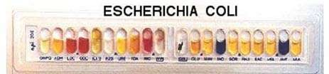
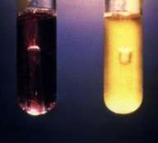
METABOLISMO
Anaerobi facoltativi, hanno esigenze nutrizionali semplici, fermentano il glucosio.
Catalasi +
Ossidasi -
Per l’isolamento → terreni selettivi con sali biliari: terreno di Mac Conkey (sali biliari 1.5 g/l) e terreno di Hektoen (sali biliari 9 g/l). Aumentando la concentrazione di Sali biliari si consente la crescita di Shigella e Salmonella, ma non di altri batteri presenti nel tratto GI.
Vengono poi differenziati mediante test biochimici.
Fermentazione degli zuccheri. nella provetta a dx reazione positiva e produzione di gas

Slide 8
IMPORTANZA CLINICA
INFEZIONI ESCLUSIVAMENTE INTESTINALI
Enteriti, gastroenteriti con diarrea o dissenteria (con mortalità infantile molto elevate nelle zone più povere del mondo).
Gli enterobatteri NON INVASIVI si localizzano nell’intestino tenue e producono enterotossine che stimolano l’attività secretoria della mucosa senza causare lesioni.
Gli enterobatteri INVASIVI si localizzano in intestino tenue e colon, penetrano la mucosa e causano evidenti processi infiammatori con lesioni istopatologiche.
INFEZIONI EXTRAINTESTINALI
Spesso di origine endogena, opportunistica: infezioni urinarie, nosocomiali, respiratorie.
INFEZIONI SISTEMICHE
Febbri enteriche (tifo, paratifo, in cui l’interessamento intestinale è associato a diffusione dell’infezione a tutto l’organismo con localizzazioni extraintestinali (es. epatiche)

Slide 9


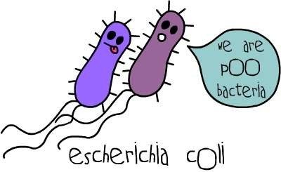
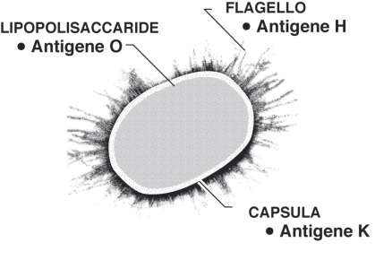
Commensale del tratto GI di uomo ed animali:
la sua presenza in acqua indica contaminazione fecale.
Ha molti diversi antigeni O, H, K, e specifici sierotipi sono associati ad aumentata virulenza.
Notes:
Bacilli gram-, mobili per flagelli peritrichi. Anaerobi facoltativi , fermentano il lattosio

Slide 10
FATTORI DI VIRULENZA.
ADESINE (pili, fimbrie, proteine di superficie)
ESOTOSSINE: ST (stabile al calore), LT (labile al calore), emolisine, tossine Shiga-simili.
PATOGENESI e IMPORTANZA CLINICA
Le infezioni possono essere endogene o esogene.
Di solito, le infezioni endogene si verificano quando le difese sono compromesse.
Può causare malattie intestinali e extraintestinali.
Notes:
Fattori di virulenza acquisiti per trasferimento orizontale.

Slide 11
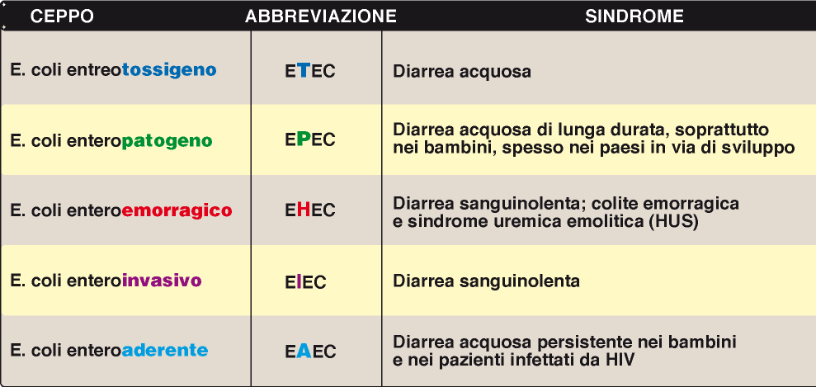
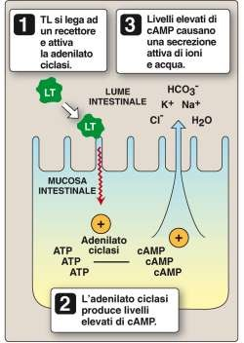
MALATTIE INTESTINALI
Causate da ceppi enteropatogeni.
LT: simile alla tossina colerica (infezione può essere scambiata per colera in bambini denutriti): aumenta cAMP → secrezione ioni e acqua, induce CK proinfiammatorie
ST: aumenta cGMP, con effetti simili a LT.
DIAGNOSI . Isolamento da feci, test per rivelazione delle tossine, rivelazione geni LT e ST.
Notes:
2 fattori di virulenza:fimbrie per la colonizzazione dell’intestino tenue, Tossina termolabile (LT) e di una tossina termostabile (ST) responsabili dell’interruzione delle vie di segnale delle cellule epiteliali, con conseguente diarrea.

Slide 12
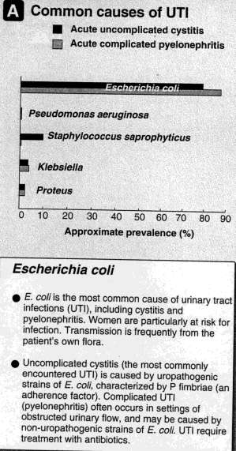
MALATTIE EXTRAINTESTINALI
Infezioni Tratto urinario (UTI).
E. Coli è la causa più comune di UTI, incluse cistite e pielonefrite.
Dal colon risalgono l’uretra fino alla vescica, rene o prostata.
Causata da batteri UROPATOGENI, caratterizzati dalla presenza di fimbrie P (adesine) specifiche per epitelio urinario.
Inoltre hanno: emolisina, colicina V e
resistenza al complemento.

Slide 13
TRATTAMENTO E PREVENZIONE
La malattia intestinale può essere evitata osservando le opportune attenzioni nella preparazione e consumo degli alimenti e dell’acqua.
Nel trattamento è importante ristabilire l’equilibrio elettrolitico.
Gli antibiotici possono ridurre la durata dei sintomi, ma la antibiotico-resistenza è sempre più diffusa.
Le malattie extra-intestinali richiedono l’uso di antibiotici, preferibilmente dopo prova di sensibilità per determinare il farmaco più idoneo.

Slide 14
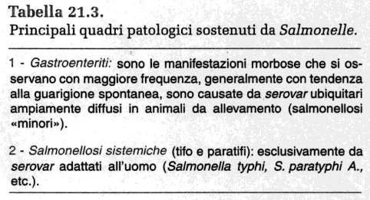
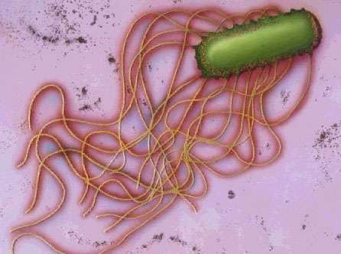
Salmonella
Molti ceppi che possono causare diverse malattie: i ceppi ubiquitari di solito
causano gastroenteriti, mentre i ceppi con trasmissione interumana diretta orofecale causano gravi salmonellosi sistemiche (febbre enterica, febbre tifoide).
I ceppi sono differenziati in base agli antigeni O, H e Vi (analoghi a K).

Slide 15
EPIDEMIOLOGIA. Salmonella e’ diffusa in natura e si trova in quasi tutti gli
animali. Negli USA si stimano 1.4 milioni di casi all’anno, con circa 30.000 casi confermati e più di 500 morti.
Il sierotipo typhi colonizza esclusivamente l’uomo, gli altri anche animali.
Trasmissione oro/fecale.
Una delle cause più frequenti di tossinfezioni alimentari nel mondo industrializzato. Animali e i loro derivati (come carne, uova e latte consumati crudi o non pastorizzati) e ambiente (acque non potabili) rappresentano i principali veicoli di infezione.
FATTORI VIRULENZA. Fimbrie, LPS, siderofori, resistenza alla fagocitosi, tossine (enterotossina simile a LT, citotossina inibente sintesi proteica, induzione di citochine iniammatorie).
PATOGENESI. Salmonella penetra per via orale, supera la barriera gastrica e invade le cellule epiteliali dell’intestino tenue.
Di solito l’infezione resta localizzata, ma può diventare sistemica con
batteriemia e localizzazioni extraintestinali.
IMPORTANZA CLINICA. L’infezione può causare sia malattie intestinali
(gastroenterite) che extraintestinali (febbre tifoide).

Slide 16
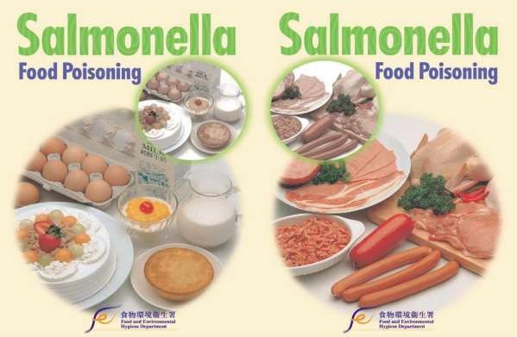
MALATTIE INTESTINALI
Gastroenterite. Malattia localizzata detta SALMONELLOSI, dovuta ai ceppi non tifoidei. Dopo 12-40 ore dall’ingestione di cibi contaminati, si ha nausea, vomito, diarrea, febbre e crampi addominali, autolimitante (48-72h). Ci si infetta mediante cibi animali contaminati, o per contagio interumano (asili, infezioni nosocomiali, ecc). I pazienti convalescenti possono albergare S. per più di un mese (sorgente di infezione).
La gravità della malattia dipende dal sierotipo infettante, dal numero di microrganismi ingeriti e dai fattori di resistenza del paziente (Es: a livelli di acidità gastrica ridotti corrispondono maggiori probabilità di manifestare diarrea).

Slide 17
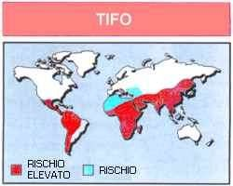
MALATTIE EXTRAINTESTINALI
Febbre tifoide (enterica). Forma sistemica causata da S. typhi, patogeno
esclusivamente umano. Incubazione 7-14 giorni, compare febbre che nella
prima settimana ha andamento “a sega”, e poi si mantiene elevata 39-40°C per una settimana, per poi calare progressivamente. Sintomi a carico del digerente (anoressia, ecc), del nervoso (stordimento), del circolatorio (ipotensione), urinario (albuminuria), con complicanze diverse e gravi (emorragie intestinali, peritonite), eliminate dalle terapia antibiotica.
Dopo la guarigione clinica, S. typhi può persistere a lungo, (soprattutto in colecisti), con eliminazione tramite feci.
Possibili infezioni asintomatiche o
subcliniche (portatori sani).
Le forme sistemiche causate da altre Salmonelle (paratifi) sono di solito meno gravi.

Slide 18
DIAGNOSI DI LABORATORIO. Salmonella può essere isolata tipicamente da campioni di feci su agar Mac Conkey o su Hektoen. Nei pazienti con febbre tifoide, i campioni includono sangue, midollo osseo, urina e feci.
TRATTAMENTO E PREVENZIONE. Nel caso di gastroenterite la terapia antibiotica di solito non è necessaria.
Nel caso di febbre tifoide vengono usati beta-lattamici e
fluorochinoloni.
Antibiotico-resistenza dovuta a uso di farmaci anche negli animali: nel 1999 in Europa vietato uso atb usati anche
nell’uomo.
La prevenzione si ottiene con un accurato smaltimento dei liquami, corretta manipolazione degli alimenti e buona igiene personale.

Slide 19

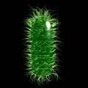
Shighella
Causano la shigellosi (dissenteria bacillare). Malattia intestinale umana che si presenta più frequentemente nei bambini più piccoli.
Immobili (no antigene H)
Non capsulati (no antigene K)
Non producono gas durante la fermentazione
40 sierotipi organizzati in 4 gruppi basati
sull’antigene O.
N.B.- In realtà l’analisi del DNA ha mostrato che si tratta di un biogruppo di E. coli, però continua ad essere usato il termine shighella per evitare confusioni.

Slide 20
EPIDEMIOLOGIA. Trasmissione oro-fecale (cibi e acqua contaminati).
Trasmesse anche da mosche.
Estremamente infettante: bastano 10-200 batteri per dare malattia.
PATOGENESI e IMPORTANZA CLINICA. Resistono alla barriera gastrica, specie se introdotti con abbondanti liquidi, e arrivati nell’intestino penetrano nella
mucosa, invadendo e distruggendo la mucosa dell’intestino crasso. Incubazione
breve (anche poche ore).
Non diffonde nell’organismo, ma produce una potente tossina citolitica “Shiga” che diffonde e provoca danni simili a E. coli EHEC: scariche diarroiche muco- sanguinolente, talora con lembi di mucosa.
DIAGNOSI DI LABORATORIO. Durante la malattia acuta i batteri possono essere
isolati dalle feci e coltivati su terreno selettivo di Hektoen.
TRATTAMENTO e PREVENZIONE. Riequilibrio elettrolitico e somministrazione antibiotici (ciprofloxacina o azitromicina) per ridurre durata della malattia e periodo di eliminazione dei batteri. L’uso è tuttavia controverso a causa delle resistenze.
E’ in fase di allestimento un VACCINO anti-shigelle (Progetto STOPENTERICS contro Shigella ed E. coli).

Slide 21

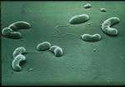
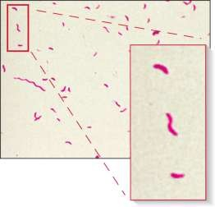
Batteri dall’aspetto ricurvo, simili ai vibrioni. Unico flagello polare.
Numerosi sierotipi dovuti ai diversi
antigeni somatici, flagellari e capsulari.
Sono MICROAEROFILI: usano sempre la respirazione e non fermentano i carboidrati.
Causano soprattutto gastroenteriti e
setticemie.
Si stimano circa 1.000.000 casi/anno negli USA.

Slide 22
EPIDEMIOLOGIA. Sono commensali nell’intestino di molte specie di vertebrati (serbatoio). Trasmissione oro/fecale (cibi contaminati).
PATOGENESI e IMPORTANZA CLINICA. Causano malattia intestinale (enterite acuta, diarrea del viaggiatore, pseudoappendicite) e extraintestinale (complicazioni dopo batteriemia, che possono portare ad artrite reattiva e sindrome di Guillain-Barrè).
E’ attualmente la causa principale di malattia trasmessa con gli alimenti negli USA.
DIAGNOSI DI LABORATORIO. Isolato dalle feci usando terreni selettivi e condizioni microaerofile.
TRATTAMENTO e PREVENZIONE. Ristabilire equilibrio elettrolitico, somministrazione di antibiotici solo in pazienti con quadro più grave: ciprofloxacina (fluorochinoloni).
Prevenzione: adeguata a impedire trasmissione oro-fecale (cottura cibi, pastorizzazione latte, pulizia superfici cucina, ecc).

Slide 23

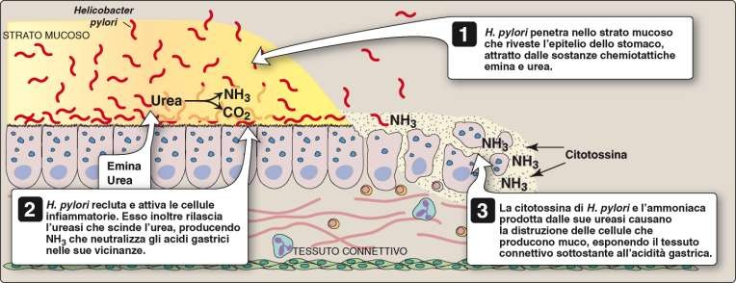
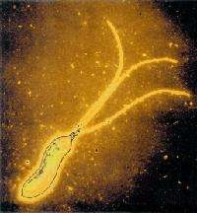
Premio Nobel Medicina (2005): Barry J. Marshall and J. Robin Warren,per la scoperta “The bacterium Helicobacter pylori and its role in gastritis and peptic ulcer disease"
Bacilli ricurvi o a spirale, mobili, microaerofii, con attività ureasica (solo i ceppi che colonizzano lo stomaco, non quelli dell’intestino).
Patogeno esclusivo dell’uomo, colonizza cronicamente la mucosa gastrica e duodenale, causa gastrite che può evolvere in ulcera e in adenocarcinoma gastrico.
Adattati a crescere nell’ambiente acido dello stomaco, grazie all’UREASI, che scinde l’urea producendo NH₃, che neutralizza il pH localmente.
Produce CITOTOSSINA che insieme all’NH₃ distrugge le cellule gastriche che producono muco, esponendole alla acidità gastrica. Infezione molto diffusa, in oltre metà della popolazione (NB-isole di patogenicità).

Slide 24
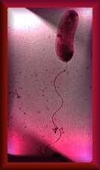
VIBRIONI
Piccoli bacilli a forma di bastoncello ricurvo.
Mobili (flagello polare)(Ag H)
Asporigeni
Non capsulati (no Ag K)
Anaerobi facoltativi
Antigeni H e O presenti, ma solo antigene O utile nel distinguere ceppi patogeni
Vibrioni patogeni:
V. cholerae sierogruppo O1
V cholerae non-O1
V. parahaemolyticus
EPIDEMIOLOGIA. Trasmissione oro-fecale (ingestione di acqua e alimenti contaminati).
Il serbatoio dell’infezione è esclusivamente umano.
Ci sono 2 biotipi di vibrione del colera: classico e El Tor. Rispetto al classico, El Tor si
distingue perché produce emolisine, sopravvive più a lungo nell’acqua e ha un periodo di eliminazione più lungo.

Slide 25
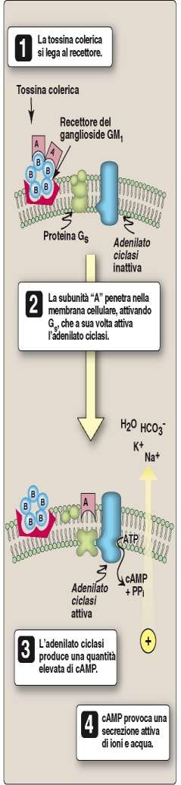
PATOGENESI.
Infetta intestino tenue.
Il batterio non è invasivo e causa la malattia attraverso l’azione di un’enterotossina che porta alla escrezione di liquidi.
Composta da subunità B, che si lega al recettore e media l’entrata della subunità A (tossica). Questa è formata da 2 componenti: A2 che consente la penetrazione nella membrana cellulare, e A1, che è una ADP-ribosil transferasi che ribosila la proteina Gs legata alla membrana, la quale attiva l’adenilato ciclasi portando alla formazione di cAMP, responsabile della perdita idro- elettrolitica.

Slide 26
IMPORTANZA CLINICA. Causa il COLERA, caratterizzato da perdita di liquidi ed elettroliti dal corpo.
Incubazione da alcune ore a giorni, poi tipica diarrea acquosa ad “acqua di
riso” (presenza di virioni e muco precipitato).
Se la perdita non viene compensata, si può avere morte per disidratazione (> 50%), mentre un trattamento idoneo riduce la mortalità all’1%.
DIAGNOSI DI LABORATORIO. Si isola su terreni standard come agar-sangue. Per l’identificazione → test biochimici.
TRATTAMENTO e PREVENZIONE. Equilibrio elettrolitico, antibiotici per
ridurre la durata.
Prevenzione basata su misure atte a ridurre la trasmissione oro-fecale.

Slide 27
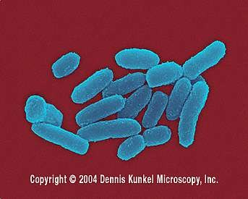
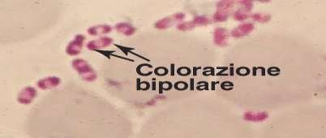
YERSINIA
Genere di Enterobatteri che comprende 2 specie patogene per l’uomo:
- Y. enterocolitica (specie enterica)
Y- . pestis (non enterica, causa grave malattia sistemica).
Bastoncello pleomorfo con caratteristica colorazione
bipolare.
Poco esigente nutrizionalmente.
Molto diffusa in natura: si trova nella acque, nel
suolo, nell’intestino degli animali (tendenza psicrofila: cresce meglio a 25° che a 37°, cresce anche a 4°).

Slide 28
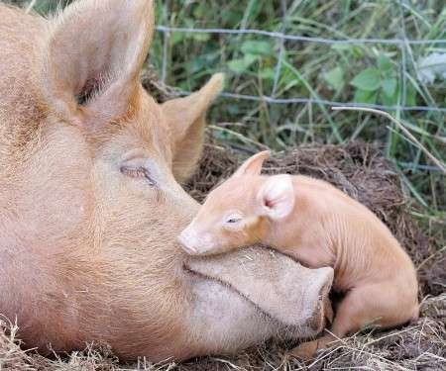
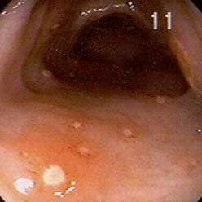
Y. Enterocolitica
Commensale intestinale negli animali.
Nell’uomo provoca GASTROENTERITE (diarrea acquosa ed emorragica) che può evolvere in SETTICEMIE.
Infezione contratta consumando carni poco cotte (soprattutto suino, che rappresenta il principale serbatoio animale del batterio), bevendo latte crudo o acqua contaminati, o per contatto con gli animali portatori.
Considerata una zoonosi.

Slide 29


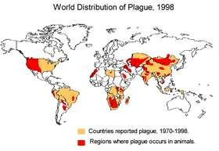
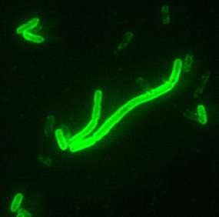
Bacillo immobile e psicrofilo.
In passato Y. pestis ha causato gravissime PANDEMIE.
Quella del 1320, durata 5 anni, ha ucciso oltre il 30% della popolazione europea. USA: circa 10 casi all’anno (contagio da animali selvatici).
Mondo: circa 3000 casi all’anno.

Slide 30
Si tratta di una ZOONOSI:
(di topi, ratti, scoiattoli, conigli, lepri, marmotte) la cui trasmissione avviene attraverso le pulci (che rigurgitano il contenuto batterico al pasto successivo).
Se inoculato dalla pulce nell'organismo umano, il bacillo viene fagocitato dai monociti e dai PMN. Solo i PMN riescono a degradare il batterio, che invece continua a vivere all'interno dei monociti dove sviluppa degli antigeni (frazione I, antigene V, antigene W) che gli conferiscono un particolare potere antifagocitario.
L'incubazione è di 2-7 giorni, poi si sviluppa la malattia.

Slide 31
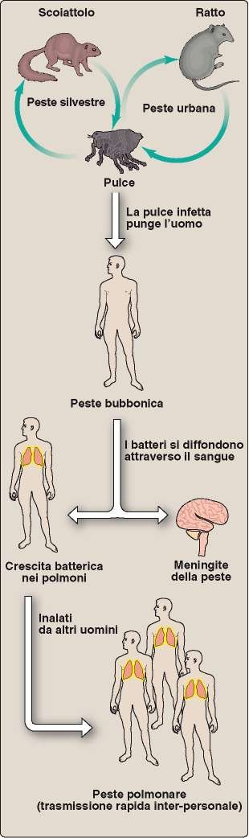
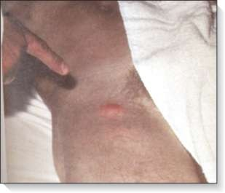
Si distinguono tre forme di malattia:
-peste bubbonica: bubboni, dati dalla proliferazione nei linfonodi con conseguente necrosi. Può talvolta evolvere in polmonite secondaria. Letale 50% per shock settico se non trattata.
-peste polmonare, con trasmissione attraverso le vie aeree. Si tratta di una polmonite primaria, purulenta, altamnte contagiosa, letale 100% in meno di 4 giorni se non trattata.
-peste setticemica, forma più rara ma letale per via dell'infezione generata nel sangue dopo la puntura del bacillo.

Slide 32

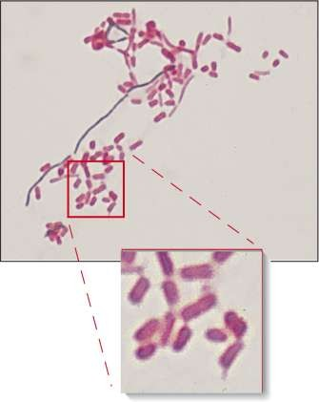
Bacillo Gram-, coliforme
Capsula codificata da plasmide (K, molti tipi antigenici)
Immobile (no H)
Commensale nell’intestino (5-10% di individui sani lo elimina con le feci) e nel tratto respiratorio.
Associato spesso ad infez. opportunistiche e
nosocomiali.
Malattie:
Polmonite lobare: necrosi spazi alveolari,
formazione di cavità, escreato striato di sangue.
Può causare anche infez. tratto urinario ed infezione di ustioni.
Spesso multiresistente agli antibiotici

Slide 33

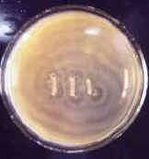
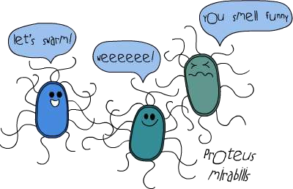
Bacillo Gram-
Molto mobile per la presenza di flagelli (in agar non forma colonie
definite, ma sciami)
Produce H₂S
Comune commensale fecale, che causa soprattutto infezioni del tratto
urinario.
Produce ureasi (urea → NH₃ e CO₂, aumentando il pH dell’urina). Due effetti: aumenta formazione di calcoli renali e permette la colonizzazione di altri batteri .
Sciamatura di proteus

Slide 34






BACILLI GRAM-
Enterobatteri
Bacilli non enterici

Slide 35
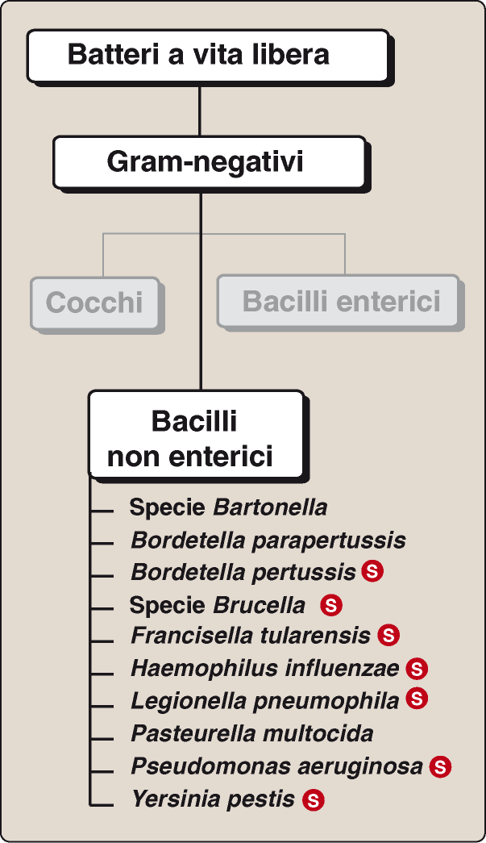
CARATTERISTICHE:
A differenza degli enterobatteri (anaerobi facoltativi o microaerofili), si sviluppano in presenza di elevata tensione di O₂
Distinti in gruppi:
Patogeni umani delle vie respiratorie
(Haemophilus, Bordetella)
Patogeni opportunisti (Pseudomonas)
Patogeni degli animali (Brucella,
Francisella, Pasteurella)

Slide 36

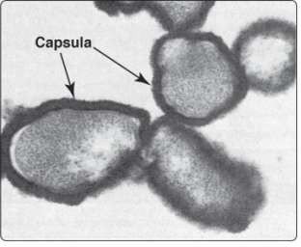
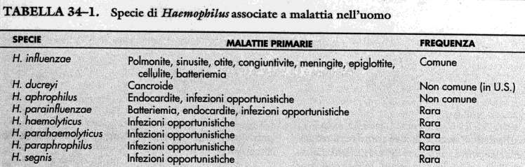
N.B. Non causa l’influenza
Bacilli Gram-, pleomorfi, a volte capsulati, parassiti obbligati dell’uomo. Componente normale della flora respiratoria umana, può colonizzare anche congiuntiva e tratto genitale.
Fattori virulenza: capsula (attività antifagocitica), IgA proteasi (colonizzazione mucose).
Trasmesso per aereosol respiratorio.

Slide 37
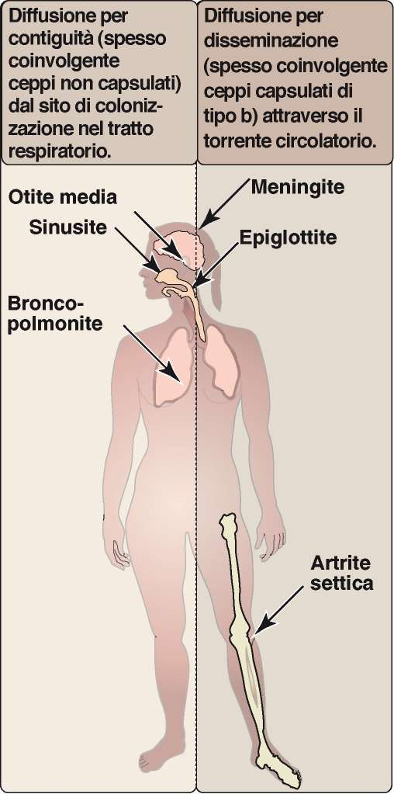
Due categorie di malattie:
Dovute a diffusione ai siti contigui: otite, sinusite, broncopolmonite.
Dovuta a disseminazione ematica (Hib): meningite, artrite settica, cellulite.

Slide 38
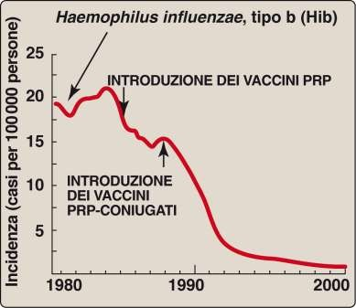
E’ stato la causa più comune di meningiti pediatriche, indistinguibili da altre meningiti batteriche purulente.
La disponibilità di un VACCINO ha cambiato la situazione (ma NON nei Paesi in via di sviluppo): vaccino è allestito con PRP (poliribitol-fosfato, polisaccaride fondamentale della CAPSULA) purificato, coniugato ad un vettore proteico, anch’esso usato a scopo vaccinale (anatossina tetanica e difterica).
Somministrato nella vaccinazione esavalente:
difto-tetanica,
pertosse, polio,
epatite B, Hib.

Slide 39
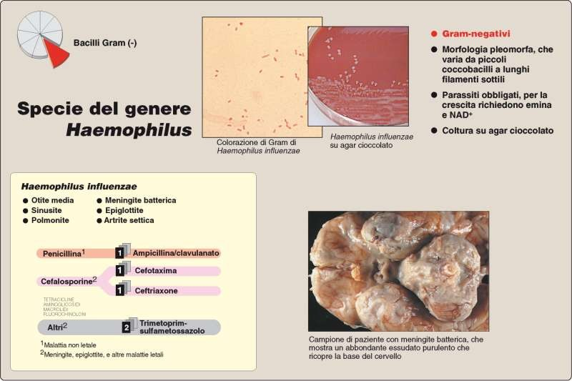
DIAGNOSI: coltura da campioni di CSF su agar cioccolato, con dimostrazione della capsula (Quellung, IFA).
TRATTAMENTO: vedi sotto (β-lattamasi in Hib). Vaccino con PRP coniugato.

Slide 40

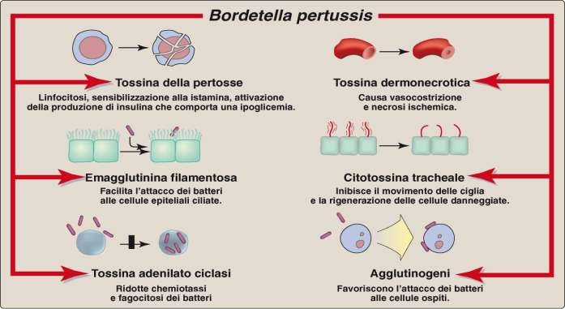
Piccoli cocco-bacilli Gram-, aerobi obbligati, molto fragili fuori dall’organismo umano.
B. pertussis è responsabile della PERTOSSE (tosse canina), ed è a circolazione esclusivamente interumana. Trasmissione respiratoria.
Il batterio si localizza sull’epitelio ciliato delle vie respiratorie superiori, dove produce molte tossine (fattori di virulenza) che paralizzano le ciglia e provocano morte delle cellule epiteliali.

Slide 41
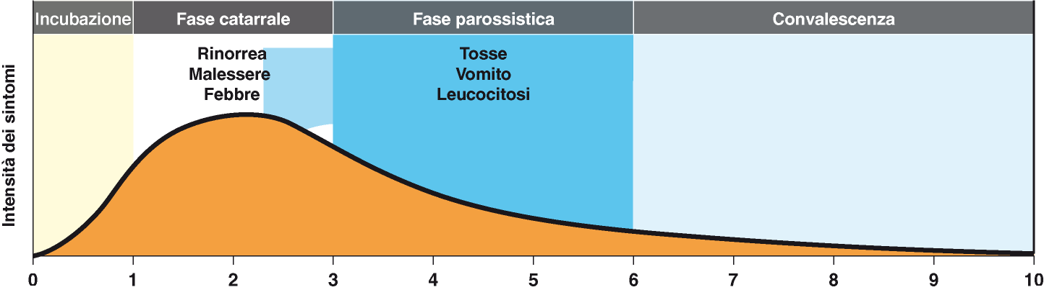
PERTOSSE: dopo 7-10 giorni di incubazione si sviluppa la malattia, in 2 fasi.
Fase catarrale: simile ad un raffreddore, con malessere e febbre modesta;
mancando sintomi specifici, è la fase di maggior contagio.
Fase parossistica: le cellule epiteliali vengono distrutte e si hanno i sintomi caratteristici (colpi di tosse ripetuti seguiti da un urlo respiratorio, spesso con vomito e sfinimento), con oltre 40 attacchi al giorno e marcata linfocitosi. Nella convalescenza gli episodi parossistici diminuiscono, ma possono presentarsi complicazioni (polmoniti, encefalopatie). Malattia e prognosi sono più gravi nella prima infanzia.

Slide 42
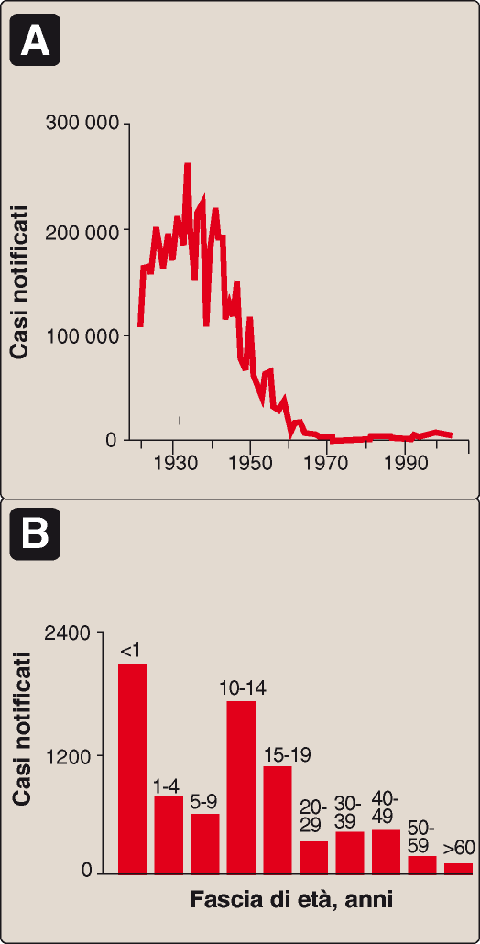
TRATTAMENTO E PREVENZIONE
L’eritromicina (macrolidi) è il farmaco di scelta, sia per la terapia che per la profilassi dei familiari.
Esiste VACCINO anti-pertosse (batterio
ucciso), che ha abbassato moltissimo
l’incidenza della malattia. Viene somministrato a 2 mesi di età insieme al difto-tetanico.
Negli anni recenti, si sta assistendo ad un aumento di casi di pertosse (USA: 2000 nel 1975, >8.000 nel 2003, 13 morti), soprattutto in bambini non vaccinati.
Inoltre, forse stanno cominciando a comparire ceppi
diversi non sempre riconosciuti dal vaccino.

Slide 43

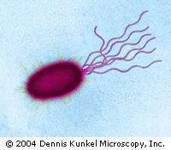
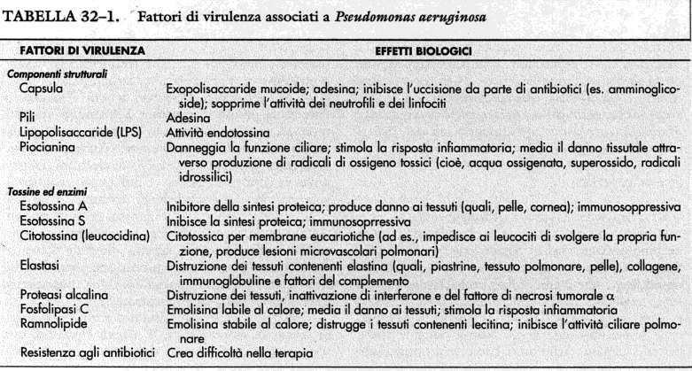
Saprofiti ambientali, che possono dare infezioni opportunistiche. Bacilli Gram-, mobili, aerobi ( ossidasi pos), la specie più importante è Pseudomonas aeruginosa.
Possiede molti fattori di virulenza, fra cui tossine ed enzimi.

Slide 44
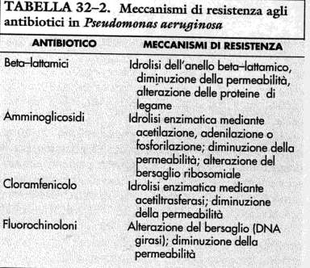
IMPORTANZA CLINICA. Considerando la loro diffusione, capacità di crescita (alcuni anche in acqua distillata in presenza di tracce di nutrienti!), virulenza, ci si attenderebbe un loro ruolo patogeno importante. Invece, causa soprattutto infezioni opportunistiche in pazienti già debilitati. Causa infezioni nosocomiali.
Infezioni localizzate: occhio, orecchio, cute, apparato urinario, vie respiratorie, SNC (gravi in pazienti già compromessi)
Infezioni sistemiche: la diffusione del batterio causa batteriemia, polmonite secondaria, infezioni a ossa e articolazioni, endocardite, infezioni del SNC, ecc
TRATTAMENTO. Essendo frequentemente resistente a molti antibiotici, è necessario antibiogramma.
In genere si usano combinazioni, anche perché i pazienti infettati di solito sono già compromessi ed è necessaria una terapia aggressiva.

Slide 45
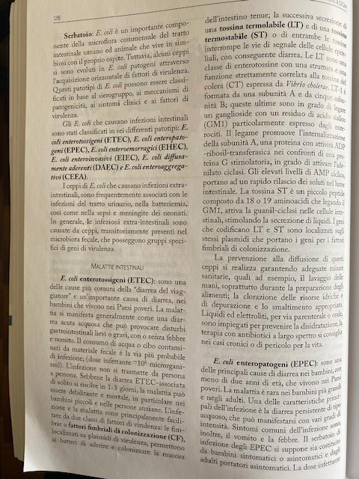

Slide 46
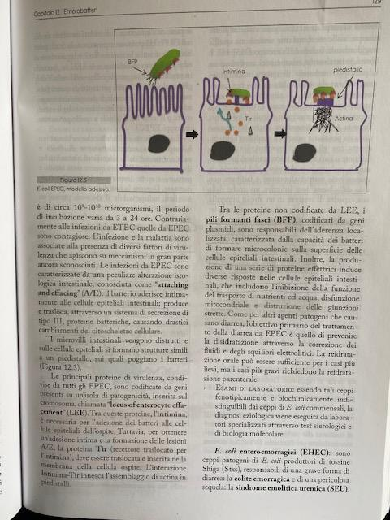

Slide 47
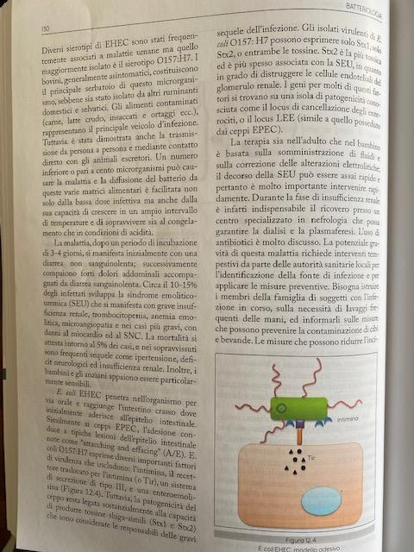

Slide 48
